Slide 1

PRODUŽENI BORAVAK
OSNOVNA ŠKOLA KOSTRENA

Slide 2

Što je produženi boravak?
Produženi boravak je neobvezni, organizirani odgojno – obrazovni rad s učenicima u školi nakon redovne nastave.
Rad u produženom boravku učiteljice/učitelji provode u timskom radu kroz zajedničko djelovanje tijekom cijele nastavne godine i u suradnji s učiteljima/učiteljicama razredne nastave.

Slide 3

Produženi boravak u Osnovnoj školi Kostrena
Nakon redovite prijepodnevne nastave u našoj školi organiziran je produženi boravak za učenike od prvog do četvrtog razreda osnovne škole.
Produženi boravak radi u jednoj smjeni od 11:30 – 16:30 sati.
Učenicima produženog boravka organiziran je ručak. Od školske godine 2024./2025. roditelji financijski sudjeluju samo u cijeni prehrane.

Slide 4

Ciljevi programa jesu:
omogućiti djetetu život ispunjen različitim sadržajima koji će povoljno utjecati na razvoj njegove/njezine cjelokupne osobnosti te individualnih i jedinstvenih potencijala,
omogućiti razvoj djeteta kao socijalnog bića - tijekom cjelodnevnog boravka u školi, tj. razrednom odjelu,stalno je prisutna socijalna interakcija što omogućuje razvoj i unapređenje socijalnih vještina djeteta (suradnja s ostalim članovima razredne i školske zajednice),
pripremiti dijete za daljnje obrazovanje i cjeloživotno učenje (učiti kako učiti).

Slide 5
Specifični ciljevi:
potpun i harmoničan razvoj djeteta,
važnost isticanja individualnih različitosti (svako dijete je jedinstveno - nastoji mu se omogućiti razvoj svih djetetovih potencijala),
učiti: rabiti mnogobrojne pristupe učenju, osposobiti učenike za samostalno učenje, ističe se radost učenja i potiče motiviranost za učenje, osvijestiti važnost učenja temeljenog na okruženju,
razvijanje i njegovanje pismenosti,

Slide 6
razvoj kreativnosti, sposobnosti rješavanja problema,
pluralizam, poštivanje različitosti i važnosti tolerancije,
partnerstvo u obrazovanju,
uloga tehnologije u obrazovanju,
temeljna uloga obrazovanja u ranom djetinjstvu,
olakšavanje prijelaza iz nižih u više razrede osnovnog obrazovanja,
cjeloživotno učenje.
Vrijeme u produženom boravku raspodijeljeno je na obrazovni dio, slobodne aktivnosti i organizirano slobodno vrijeme u učionici i izvan nje.

Slide 7

OBRAZOVNI DIO
ponavljanje, vježbanje i usustavljivanje nastavnih sadržaja po redovnom nastavnom programu (hrvatski jezik, matematika, priroda i društvo),
dodatni i dopunski rad,
pisanje domaće zadaće,
čitanje, prepričavanje i pismene vježbe,
razumijevanje pročitanog teksta,
čitanje priča te razgovor o njima,
vježbanje matematičkih zadataka,
uočavanje promjena u prirodi i učenje na konkretnim primjerima.

Slide 8

ORGANIZIRANO SLOBODNO VRIJEME
Osmišljeno je putem kreativnih likovnih i literarnih aktivnosti, edukativnih radionica, igranja i izrade društvenih igara, gledanje obrazovnog TV programa i crtanih filmova, kroz kreativno – edukativne radionice obilježavaju se važniji događaji i blagdani.
Organizirano slobodno vrijeme izvan učionice provodi se u sportskim i obrazovnim aktivnostima. Vrijeme na školskom igralištu provodimo u igri graničara, nogometa i ostalih momčadskih igara.

Slide 9

Organizacija i tijek rada
Nakon redovne i izborne nastave, vrijeme je za ručak i odmor.
Tada se mogu provesti neke kraće zajedničke aktivnosti poput razgovora o proteklom vikendu ili praznicima, rješavanje problema razgovorom, proslave rođendana, društvene igre, čitanje…
Zatim zajedno s učenicima planiramo poslijepodnevni rad:
ponavljamo što se radilo na nastavi,
učenici izdvajaju sadržaj zadaće,

Slide 10
određujemo koji se sadržaji još trebaju uvježbati,
određujemo redoslijed aktivnosti i pripremamo radni materijal za učenje i poučavanje, ponavljanje, vježbanje i pisanje zadaće.
Slijede organizirane aktivnosti. Važno je svakodnevno zadovoljiti potrebu učenika za kretanjem i boravku na svježem zraku provođenjem različitih igara po slobodnom izboru učenika te razvijati interese i sposobnosti učenika organiziranjem kreativnih radionica i provođenjem raznih projekata i izvannastavnih aktivnosti:

Slide 11
likovne radionice,
obilježavanje blagdana,
obilježavanje važnijih datuma,
organiziranje razrednih matematičkih natjecanja,
organiziranje kvizova i različitih interaktivnih aktivnosti,
organiziranje debata,
dramska skupina,
njegovanje zavičajnog govora ( Mići čakavci)…
Primarna je zadaća našeg dnevnog rada učenje i poučavanje.
Tijekom rada na zadaći učiteljice/učitelji rade s manjim skupinama ili pojedinim učenicima; pomažu onima kojima je pomoć neophodna, koji ne razumiju novo gradivo ili neki zadatak; usmjeravaju učenike na dodatne zadatke i rješavanje problema.
Osim individualnog rada, važnu ulogu ima i suradnički rad. Učenici međusobno jedni drugima pomažu, međusobno objašnjavaju zadatke na svoj način, uče pomagati i prihvaćati pomoć.
Tijekom učenja usmjeravamo učenike na vrednovanje, provjeravanje rješenja i ispravljanje pogrešaka te pratimo razine usvojenosti odgojno – obrazovnih ishoda i planiramo daljnje korake za ostvarivanje ciljeva učenja.

Slide 12

Primarna je zadaća našeg dnevnog rada učenje i poučavanje.
Tijekom rada na zadaći radimo s manjim skupinama ili pojedinim učenicima; pomažemo onima kojima je pomoć neophodna, koji ne razumiju novo gradivo ili neki zadatak; usmjeravamo učenike na dodatne zadatke i rješavanje problema.
Osim individualnog rada, važnu ulogu ima i suradnički rad. Učenici međusobno jedni drugima pomažu, međusobno objašnjavaju zadatke na svoj način, uče pomagati i prihvaćati pomoć.

Slide 13
Tijekom učenja usmjeravamo učenike na vrednovanje, provjeravanje rješenja i ispravljanje pogrešaka te pratimo razine usvojenosti odgojno – obrazovnih ishoda i planiramo daljnje korake za ostvarivanje ciljeva učenja.

Slide 14

Cilj ovakvog rada je pripremiti dijete za samostalno pisanje zadaće i učenje kod kuće – pripremiti i pokušati olakšati prijelaz iz nižih u više razrede osnovne škole.
Učenje se odvija kroz dva školska sata između kojih je planirano vrijeme za užinu.
Po završetku učenja (15:00) slijedi slobodno vrijeme za učenike do odlaska kući koje mogu provesti u:
kutiću za čitanje, pričanje priča i stvaranje igrokaza,
kutiću za odmor i razgovor,
kutiću za društvene igre,
kutiću za istraživanje…

Slide 15
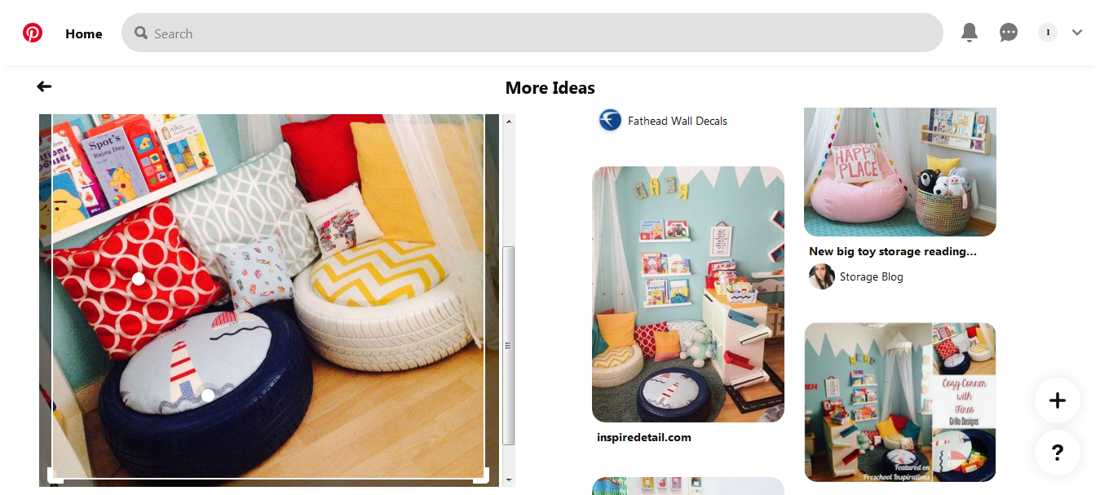
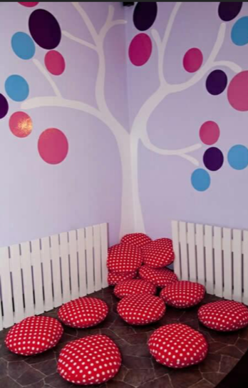
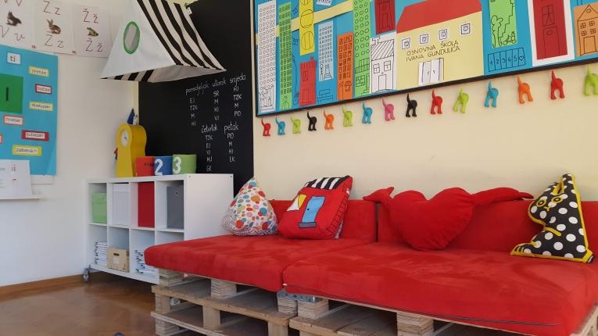

Slide 16

Raznolikost i bogatstvo sadržaja slobodnog, organiziranog vremena i učenja, kvalitetna izmjena rada i odmora, rekreativne pauze i opuštanja te kreativan i stvaralački pristup u planiranju i ostvarivanju aktivnosti uključuje učenike u svakodnevni život škole i zajednice te doprinosi cjelovitoj izgradnji učenika.

Slide 17

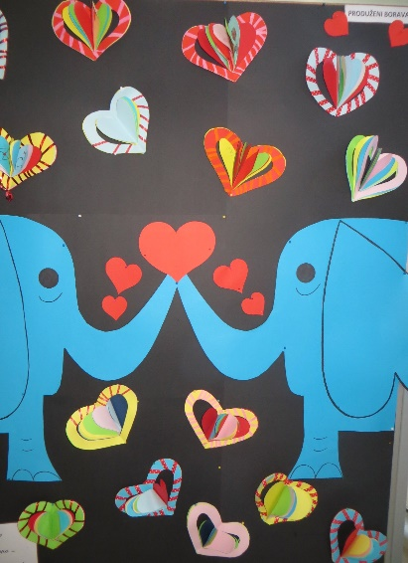
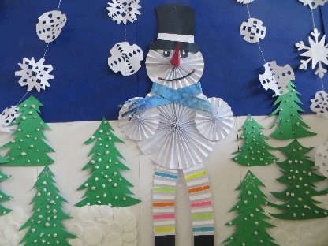
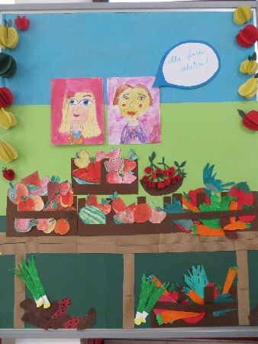
TROŠKOVI ZA KORISNIKA
Cijena ručka do 31.12.2024. iznosi : =3,05EUR po konzumiranom obroku.
Općina Kostrena financira 100% plaće zaposlenih iz proračuna Općine Kostrena i pokriva dio materijalnih troškova za realizaciju programa.

Slide 18

Hvala na pažnji!

